Slide 1


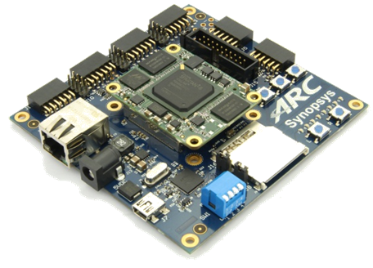
领先创新·
·超越自我
2018 Synopsys ARC杯海峡两岸电子设计竞赛

Slide 2
智能公交站牌
西安电子科技大学武陵酒队
By：郭嘉敏 张永薪 黄飘
2018年6月

Slide 3
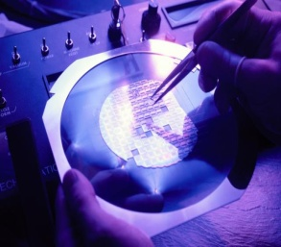
Agenda
项目概述
难点与创新
设计实现
测试结果
总结展望

Slide 4
Agenda
项目概述
难点与创新
设计实现
测试结果
总结展望

Slide 5
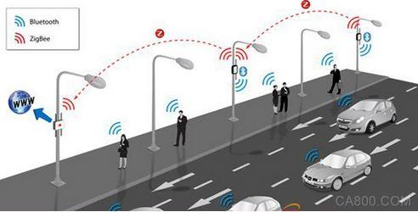
项目概述
智能公交站牌
基于ARC EM处理器的智能公交车站牌
功能：站牌显示车的位置信息和车的拥挤程度信息。
意义：为候车人提供方便，节省时间，并实现推广，响应智慧交通。

Slide 6

项目概述
智能公交站牌应用场景
由于城市交通拥堵，公交车不会准时按点到达，所以车的位置信息没有定点发布能力。智能公交站牌可以改变人的出行方式，方便人们赶班车和接送孩子。
亮点：
车和站牌之间采用WiFi并连接到机智云上通信。
通过三色LED灯显示车的位置和拥挤程度。
性价比高，可推广。

Slide 7
Agenda
项目概述
难点与创新
设计实现
测试结果
总结展望

Slide 8
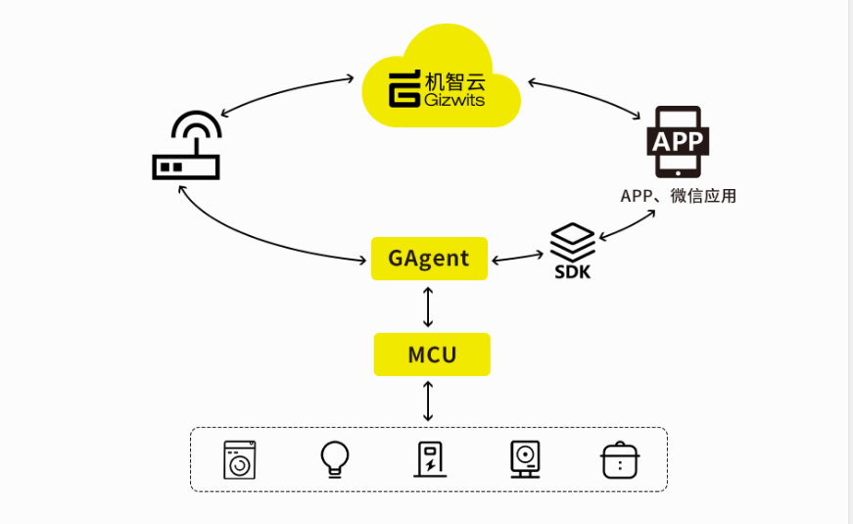
难点
一、机智云的设备联动
作品难点一主要体现在机智云的设备联动
查询联动规则列表，各个参数的学习最后编写代码
通过该接口可以查询appid所绑定的全部产品的数据点。
请求地址及方式

Slide 9

难点
二、车辆到站信息的确认
市场上常见的车辆定位系统均为GPS全球
定位系统，但是GPS定位存在的问题有：
1. 价格较高，提高系统整体成本；
2. GPS受影响的因素过多，例如在高架桥，
立交桥或者大楼附近，GPS的定位不够准确，
难以保证在城市的环境下高实时性的监视车辆
到站信息。
与GPS相比，WiFi受高架桥、大楼等环境因素的影响较小，在城市环境下工作的适应性更强。

Slide 10


难点
二、车辆到站信息的确认
通过对GPS以及WiFi的优缺点分析，我们使用WiFi来进行车辆到站信息的确认。即站牌上的WiFi模块作为AP发送WiFi信息，公交上的WiFi扫描站牌发出WiFi信息所自带的rssi参数来进行到站信息的确认。
这种方式的优点有：
1. 节约成本，和GPS相比，使用WiFi模块来进行车辆到站信息的确认可以降低成本并且提高WiFi的利用率；
2. 实时性高，通过对WiFi所发出的rssi参数的处理，我们可以实现的车辆到站信息确认的高实时性。

Slide 11
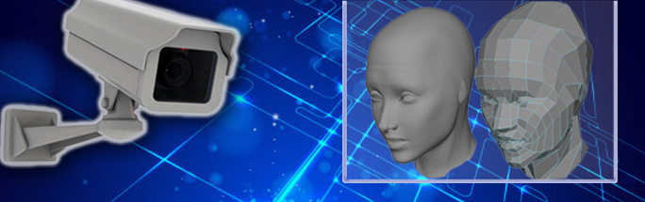
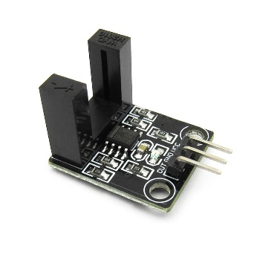
难点
三、车载人数拥挤程度的判定
存在的问题：
成本较高，且图像数据的处理较为
复杂。
人脸识别系统
红外对射模块的优点：
1. 成本低，相对于摄像头，红外对射模块的
成本可不计；
2. 功能简单有效，对数据的处理更加简洁高效。 红外对射

Slide 12
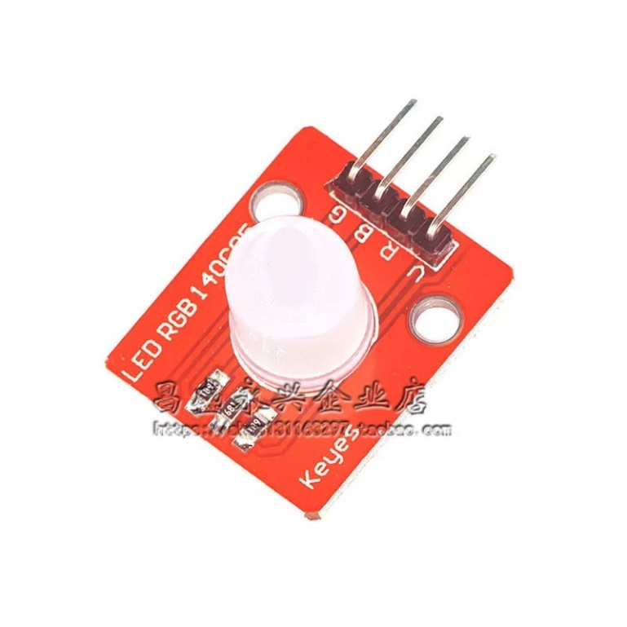
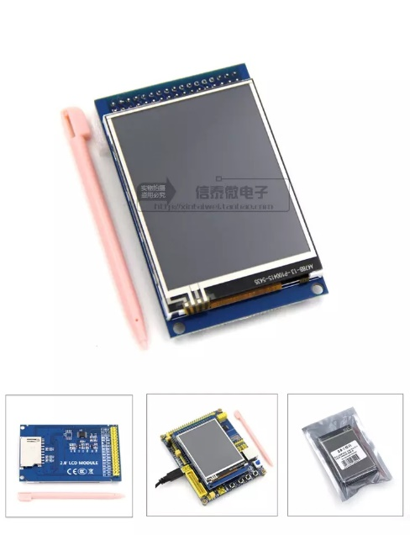
创新点
一、智能公交站牌显示选择
LCD成本高，驱动复杂 全彩LED RGB成本低且 显示直观，更满足设计要求

Slide 13
创新点
二、公交车和公交站牌之间使用WiFi和机智云通信，不受距离限制，实时通信，
并且可以降低成本。
WiFi和机智云之间
通过Internet通信
WiFi之间感应RSSI

Slide 14

创新点
三、红外对射模块模拟上车下车
通过putty可以观测红外模块计数的结果
实际应用中
装在公交车的前门和后门，用上车人数减去下车人数即为车载人数。
对于只有一个门的公交车可以在门上装两个红外对射，通过两个模块的顺序来判断上车下车方向，完成计数

Slide 15
Agenda
项目概述
难点与创新
设计实现
测试结果
总结展望

Slide 16
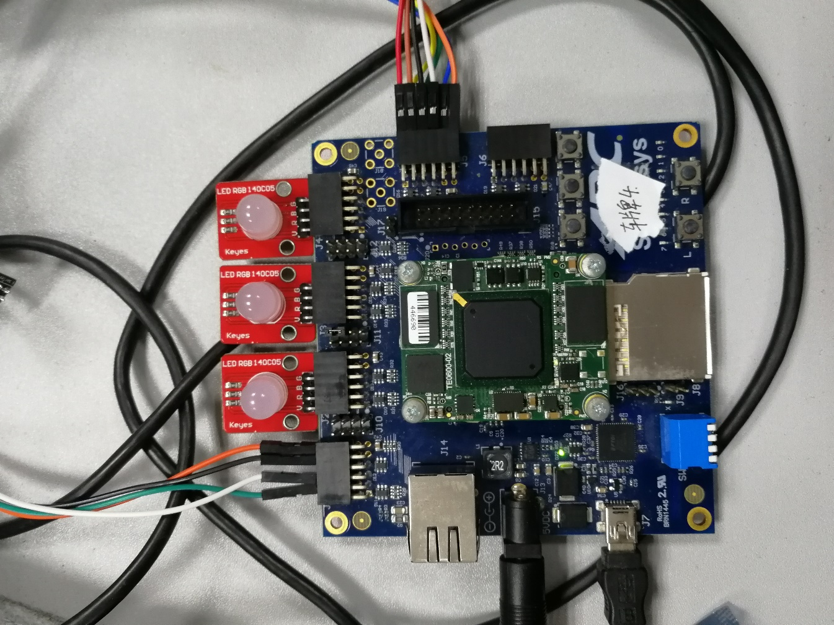
设计实现
Pmod5
Pmod4
站牌硬件实现
Pmod1与WiFi连接，与云端通信
Pmod2，Pmod3，Pmod4接口，Pmod5与LED RGB连接。用作显示
Pmod5与WiFi连接，扫描RSSI。
Pmod3
Pmod2
Pmod1

Slide 17
设计实现
站牌软件实现

Slide 18
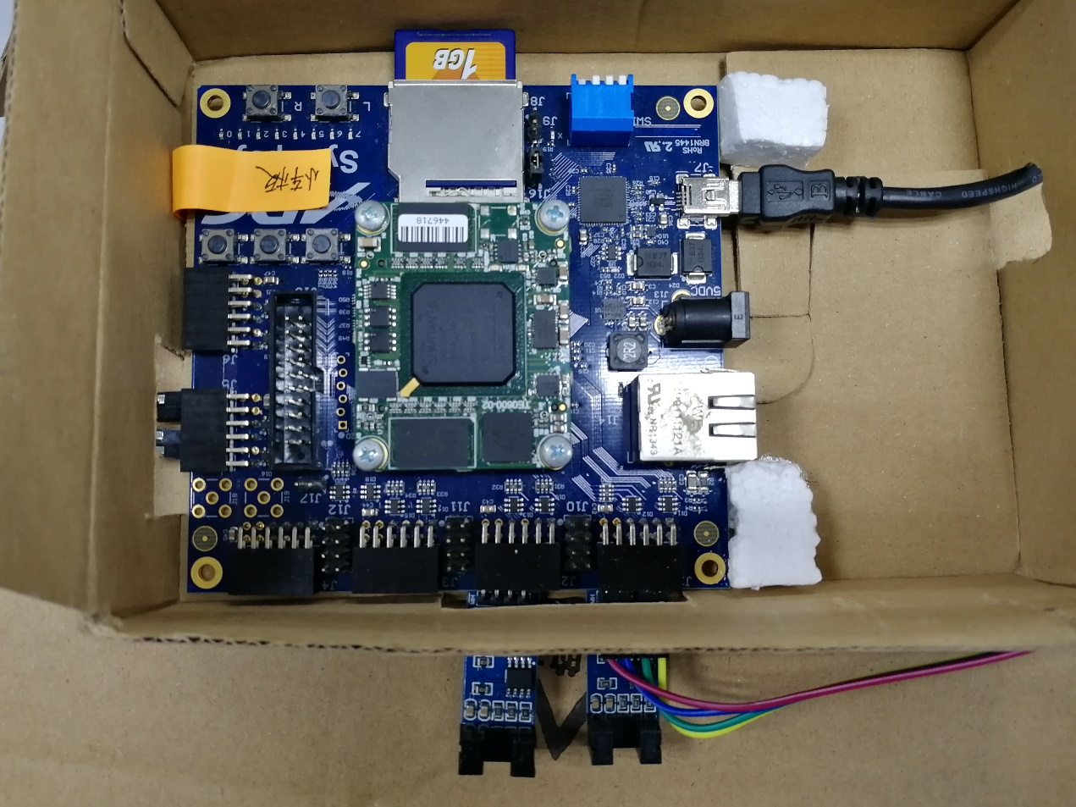
设计实现
公交车硬件实现
Pmod1与红外对射模块和WiFi模块连接，扫描上车人数
Pmod2与红外对射模块连接，扫描下车人数
Pmod5与WiFi连接，与云端通信
Pmod5，接WiFi模块
Pmod2
Pmod1
红外对射模块
接WiFi模块

Slide 19
设计实现
公交车软件实现

Slide 20
Agenda
项目概述
难点与创新
设计实现
测试结果
总结展望

Slide 21
测试结果
模拟场景

Slide 22
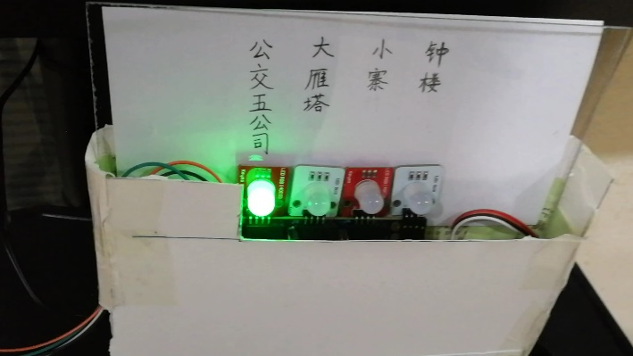
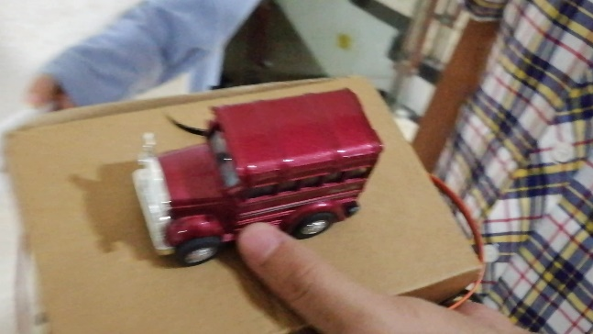
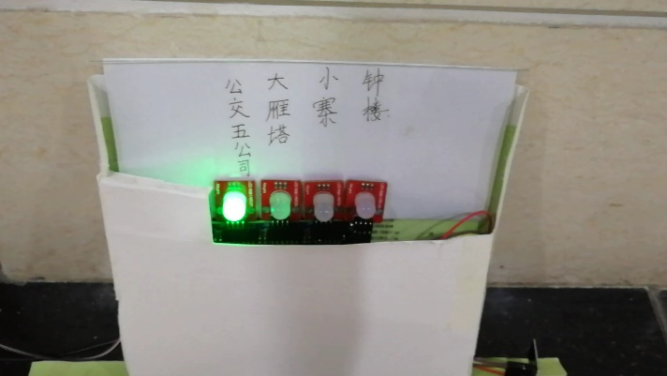
测试结果
车到达公交五公司
上车10人以内

Slide 23
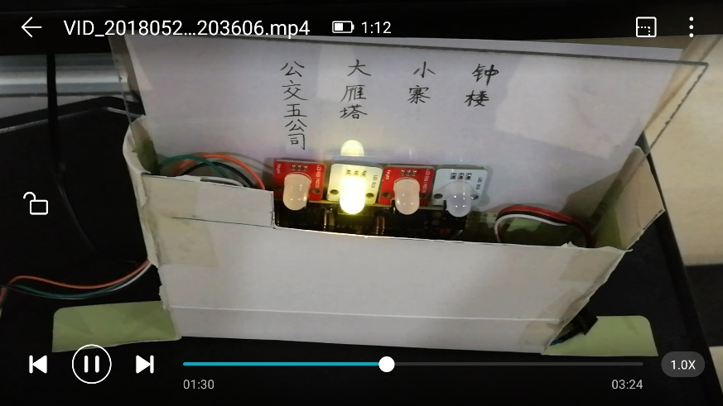
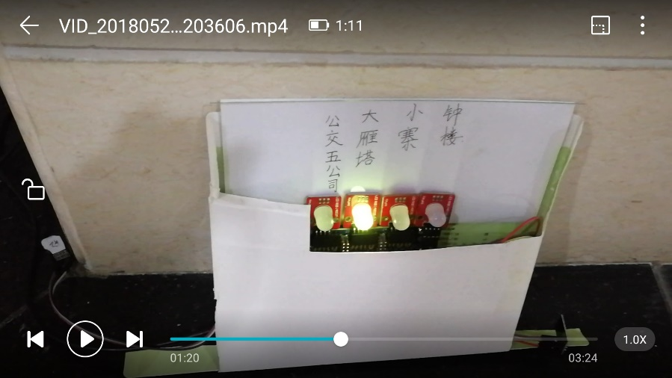
测试结果
车到达大雁塔
均亮黄灯

Slide 24
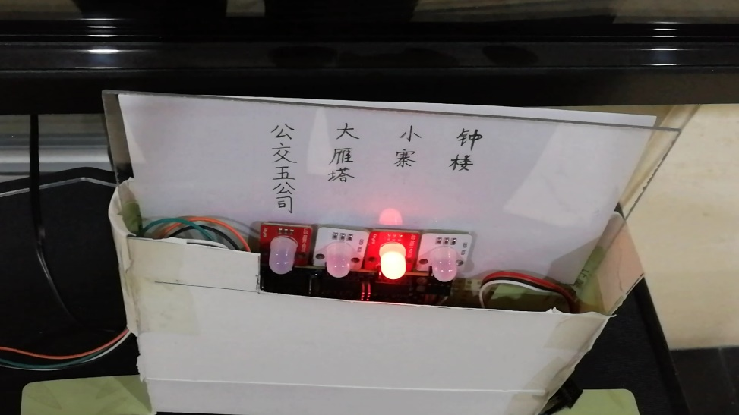
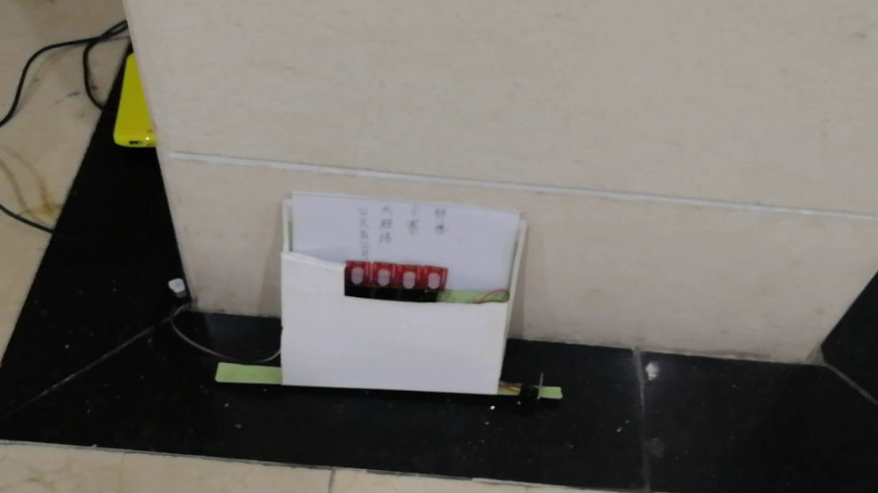
测试结果
车到达小寨
小寨上的人数较多，亮红灯
车已过大雁塔站，灯灭，不再显示这路车，显示其他车

Slide 25
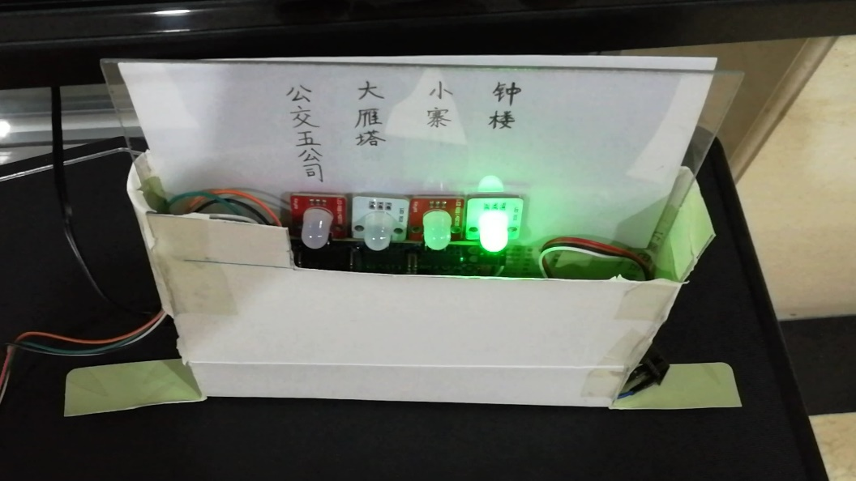
测试结果
车到达钟楼

Slide 26
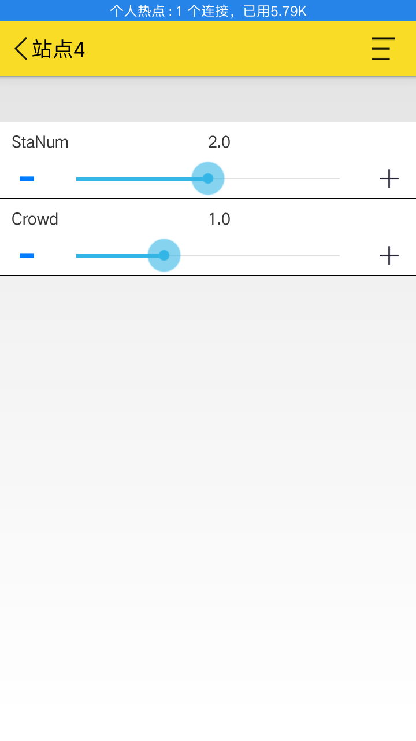
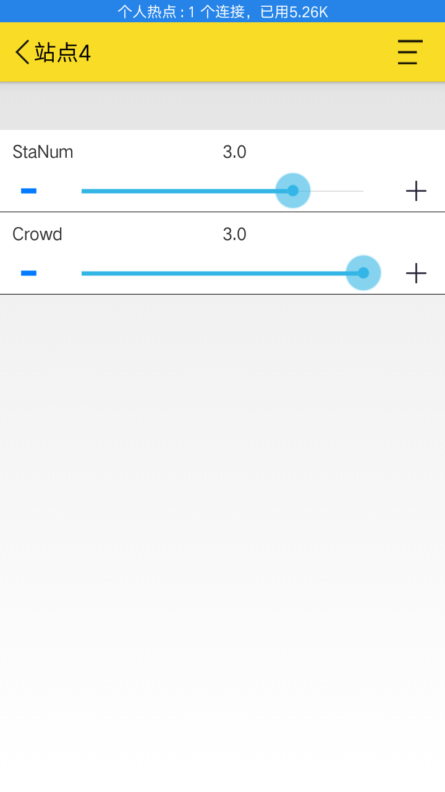
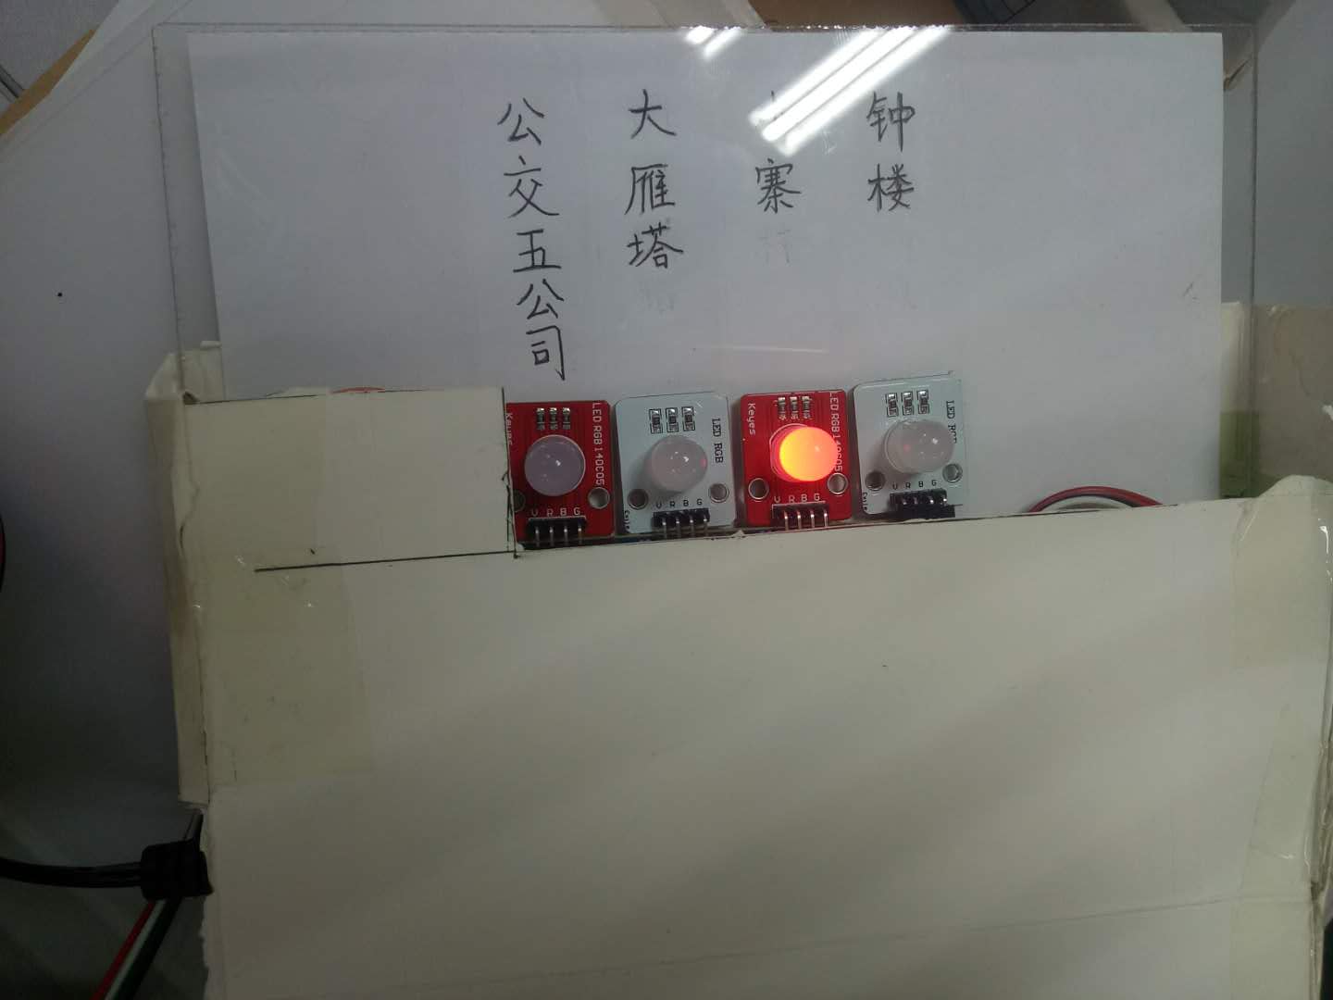
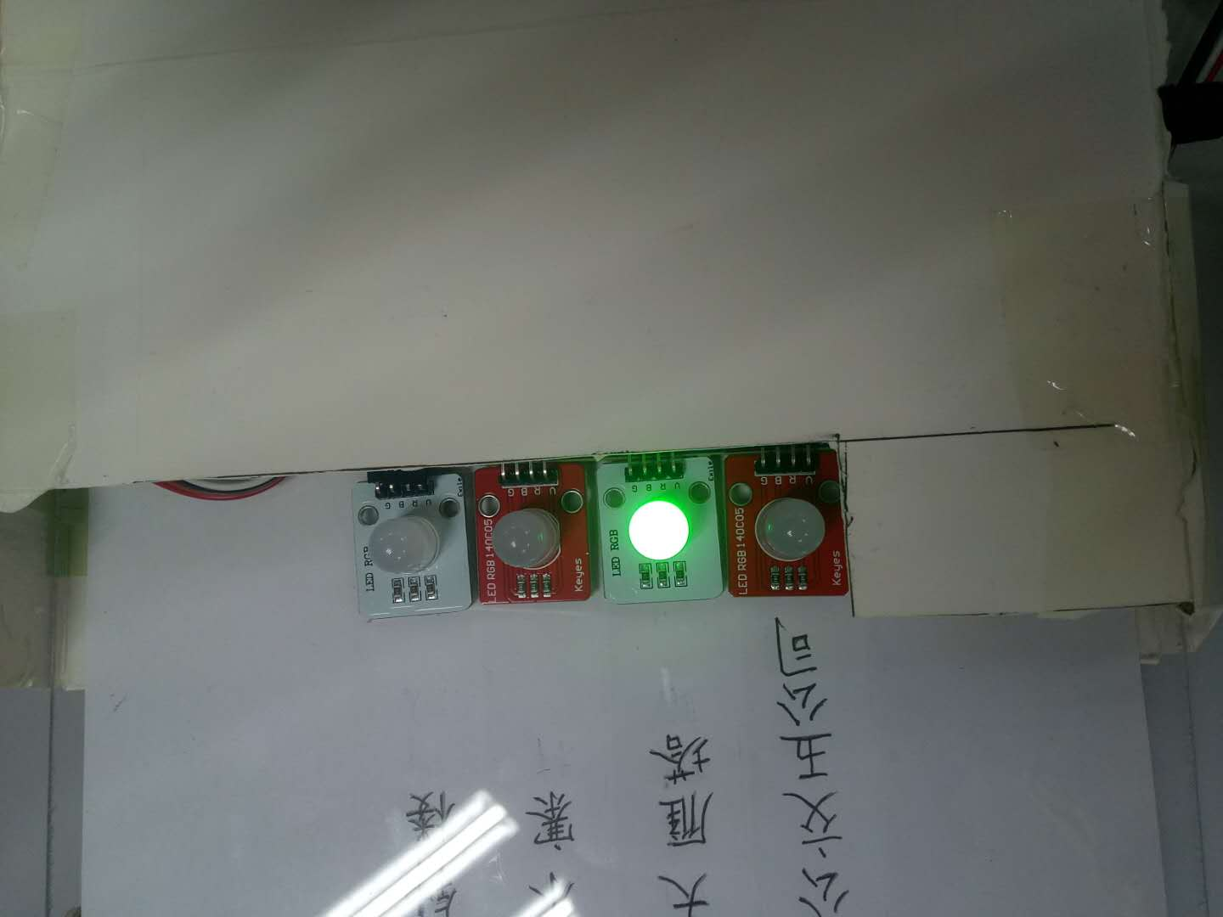
测试结果
机智云云端数据(以站点4为例）

Slide 27
Agenda
项目概述
难点与创新
设计实现
测试结果
总结展望

Slide 28
总结与展望
总结
归纳起来主要做了如下几方面的工作：
1、对WiFi模块、红外对射模块、LED RGB各种模块的工作原理进行学习，并进行测试；
2、对ARC处理器有了深入的理解，学会了利用各种接口增加外设；
3、利用C语言进行程序设计，实现各个模块功能。
4、机智云设备联动的实现，协议的学习和代码AT指令编写。根据上面论述结合测试数据可以看出本次设计基本完成了设计任务和要求。

Slide 29
总结与展望
展望
随着科技的发展，智慧城市共建，智慧交通深入，未来还有很多需要努力和改进的地方：
1.引入语音技术，在机智云中加入语音系统，是智能公交车的受众面更广，为盲人也提供服务
2.引入充电技术，候车的时候为候车人提供充电服务
3.资金允许的情况下，引入触屏屏幕，为候车人提供娱乐性服务。MCU处理器可以实现多辆车的信息查询
4.更换板子的前提下，可以将WiFi更换成GPS，显示车速等更多信息。
5.云端数据可以用作统计，未来继续开发，云端扩展，为公交车调度的智能管理提供实时数据支持。

Slide 30
谢 谢！

